Slide 1
Các triệu chứng ảnh hưởng
Notes:
LoRa là viết tắt của Long Range Radio được nghiên cứu và phát triển bởi Cycleo và sau này được mua lại bởi công ty Semtech năm 2012. Với công nghệ này, chúng ta có thể truyền dữ liệu với khoảng cách lên hàng km mà không cần các mạch khuếch đại công suất; từ đó giúp tiết kiệm năng lượng tiêu thụ khi truyền/nhận dữ liệu
Với đặc điểm triển khai hệ thống ở những vùng thiếu điện, khó truy cập được internet thì công nghệ này phù hợp đáp ứng được các nhu cầu đặt ra
Theo Semtech công bố thì nhờ sử dụng chirp signal mà các tín hiệu LoRa với các chirp rate khác nhau có thể hoạt động trong cùng 1 khu vực mà không gây nhiễu cho nhau, thích hợp cho việc xây dựng một sensor network, các sensor node này có thể gửi giá trị đo đạc về trung tâm cách xa hang km
nguyên lý Chirp Spread này giúp giảm độ phức tạp và độ chính xác cần thiết của mạch nhận để có thể giải mã và điều chế lại dữ liệu

Slide 2
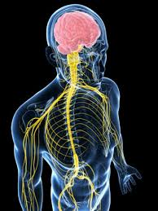
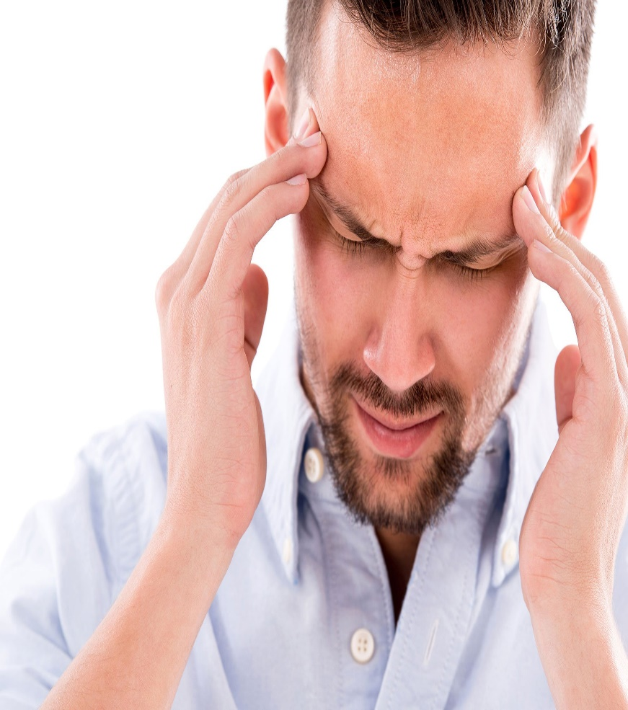
Rối loạn hệ thần kinh và tim mạch
Nhức đầu, mệt mỏi khó ngủ hoặc buồn ngủ nhiều

Slide 3



68% (Netherland)
77% (Sweden)
81% (Finland)
89% (Spain)
95% (Japan)

Slide 4
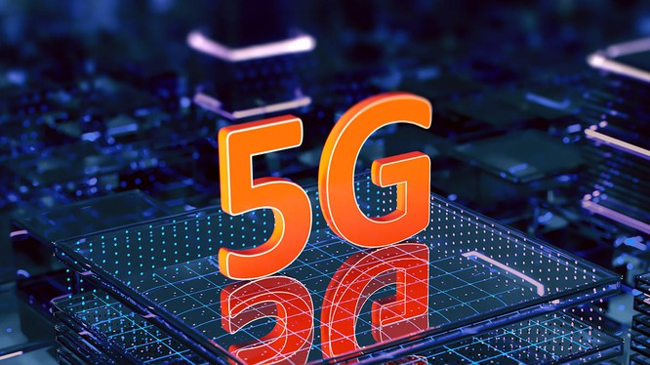
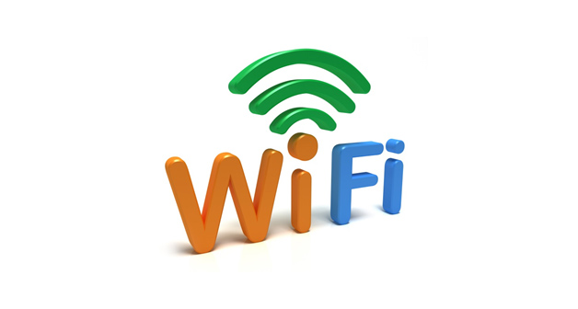
Mở Rộng: Ảnh hưởng của sóng vô
tuyến tới sức khoẻ con người
Notes:
Đặt câu hỏi tại sao, dẫn dãi các tình huống
Dẫn dắt sơ bộ về sóng vô tuyến

Slide 5
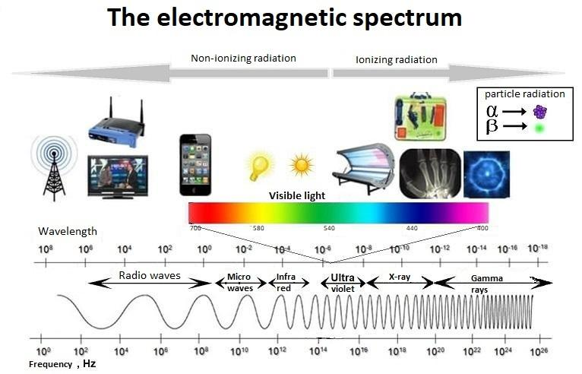

Slide 6
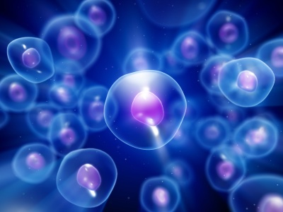
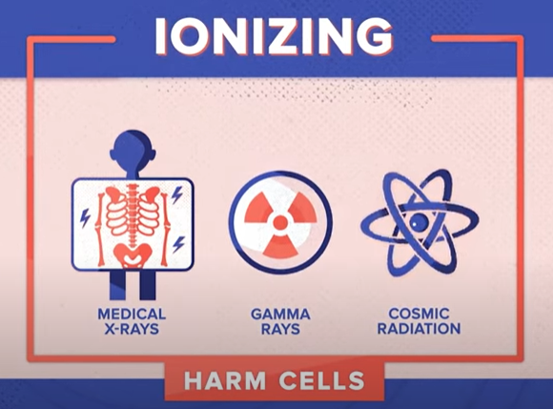
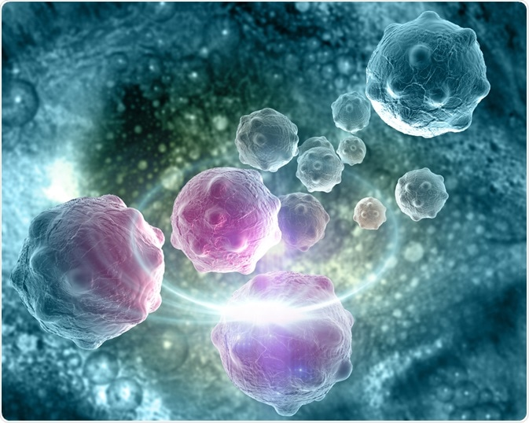

Slide 7
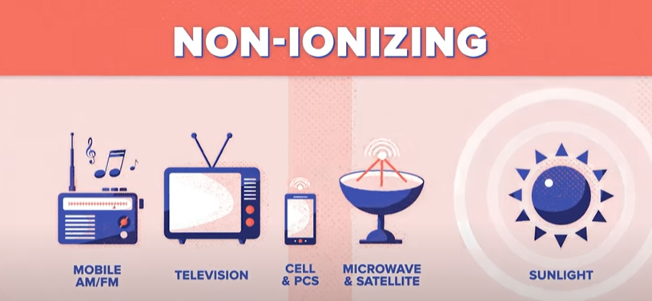

Slide 8





Slide 9
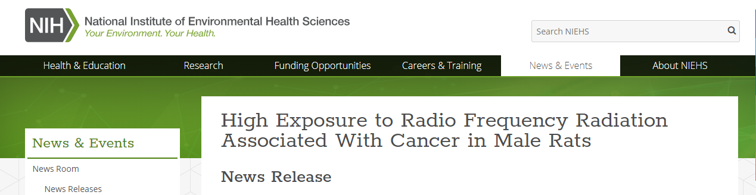
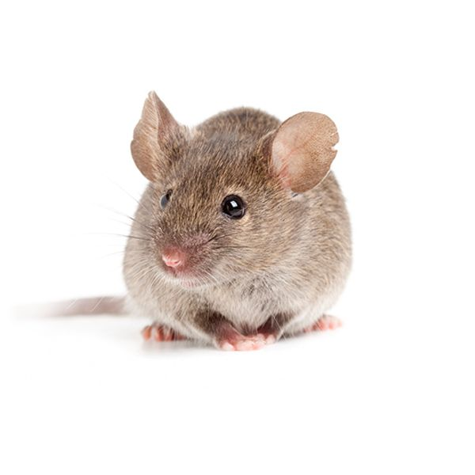
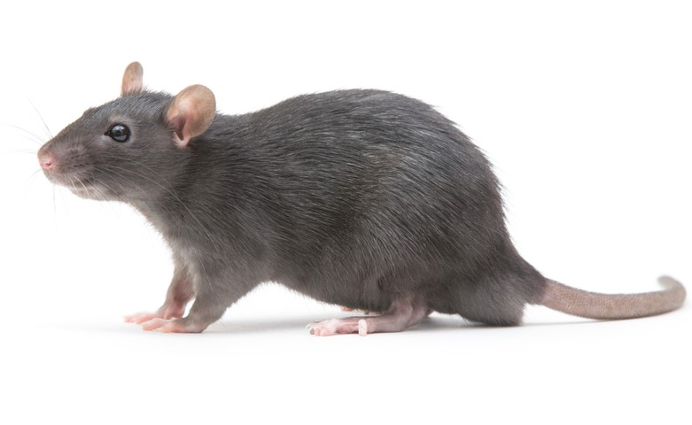

Slide 10
